Slide 1

POWERCODE
ACADEMY

Slide 2
Занятие 22 JSX синтаксис, React-компонент, передача данных
Горбачевский Валерий

Slide 3

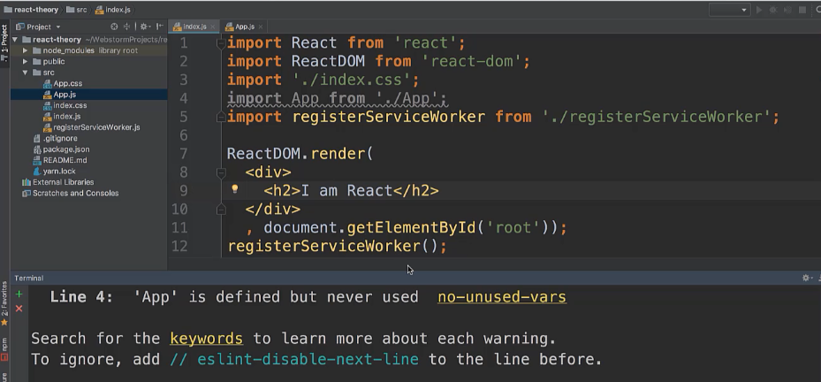
В render() можем записать html

Slide 4
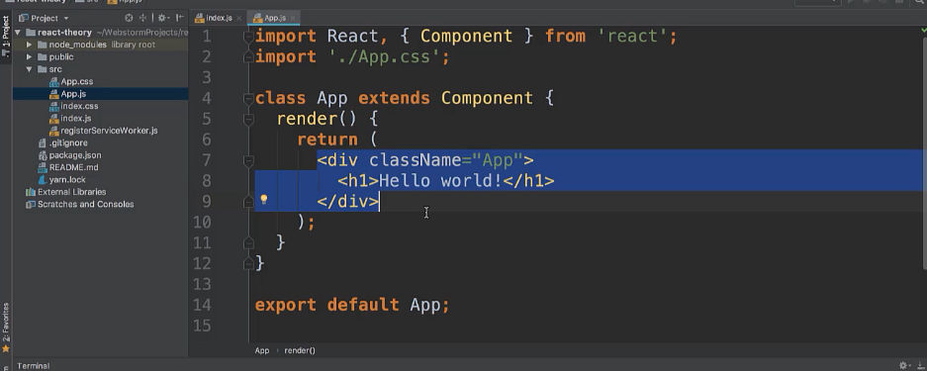
Пользуемся компонентами и пишем код в отдельном файле

Slide 5
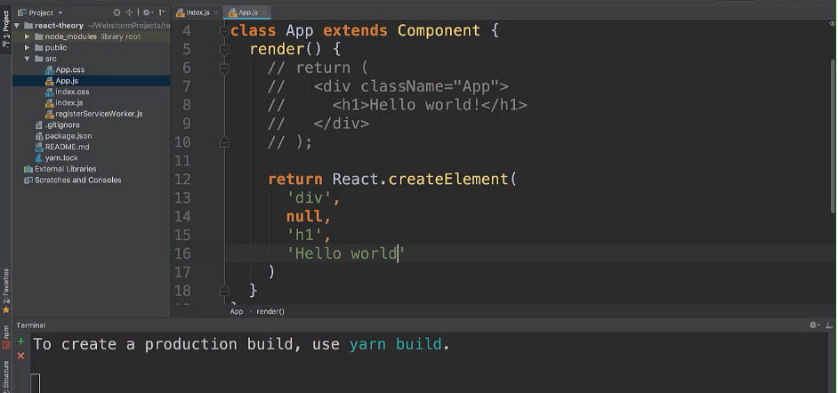
Равносильные записи кода

Slide 6
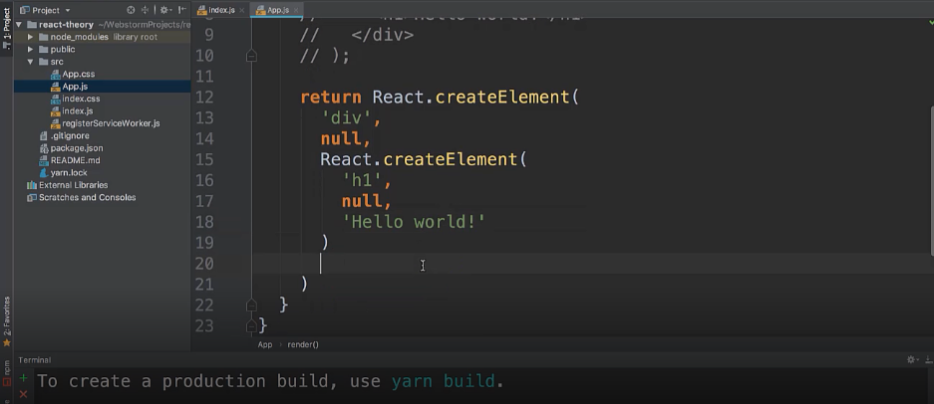
Исправляем ошибки записи

Slide 7
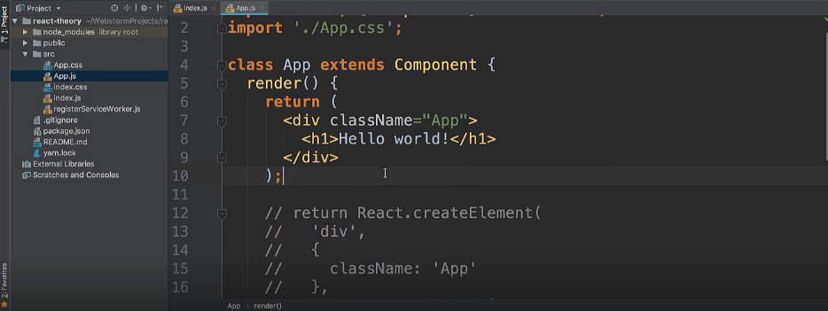
Возвращаемся к привычному формату

Slide 8
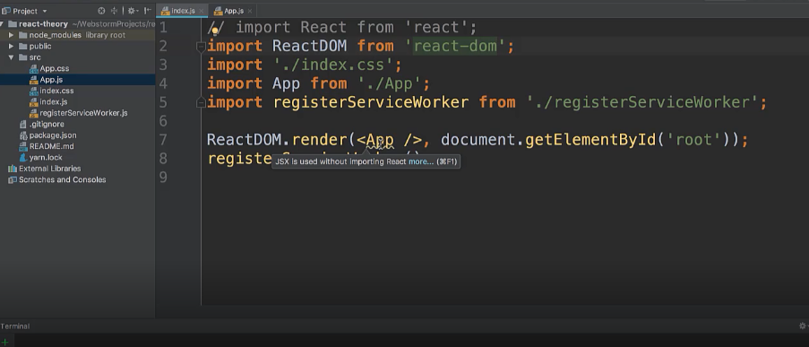
Всегда импортируем React иначе компилятор нас не поймет

Slide 9
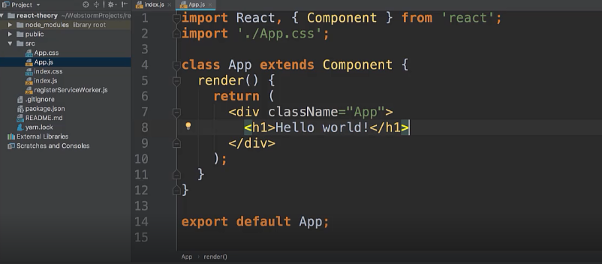
Ограничения JSX - className

Slide 10
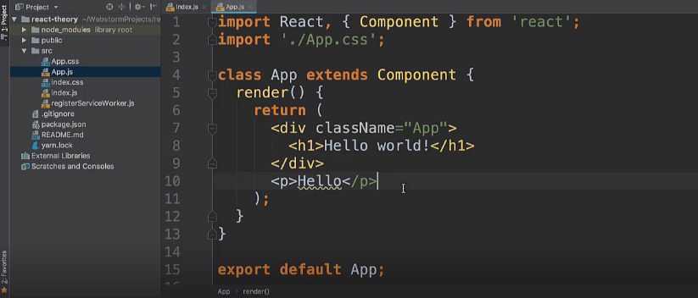
Ограничения JSX – 2 корневых элемента

Slide 11
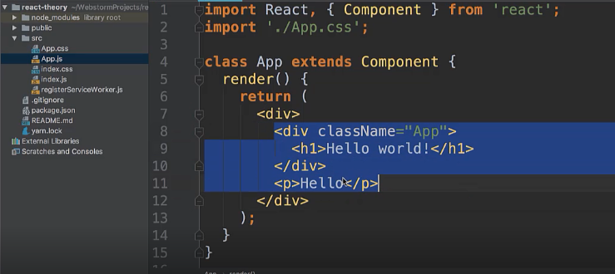
Ограничения JSX – 2 корневых элемента

Slide 12
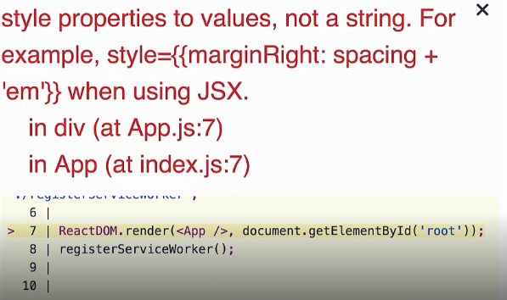
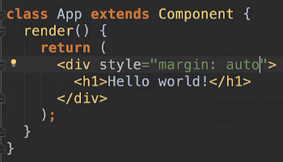

Inline-стили

Slide 13
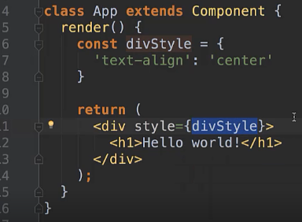

Inline-стили

Slide 14
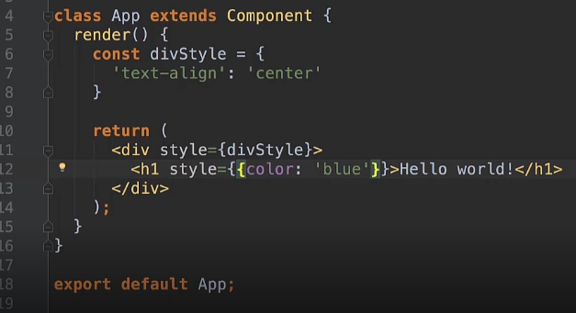

Inline-стили

Slide 15
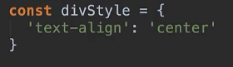

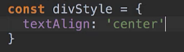
Inline-стили

Slide 16
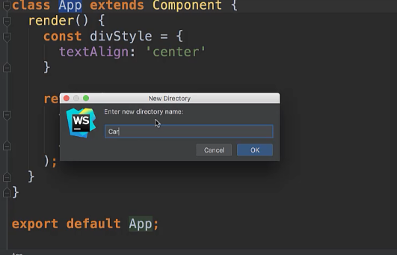
Создание простого компонента

Slide 17
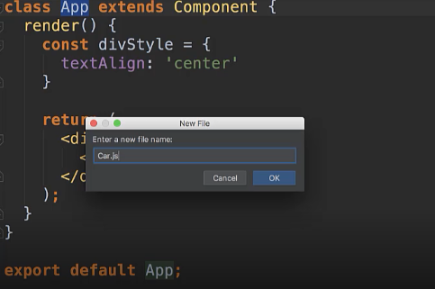
Создание простого компонента

Slide 18
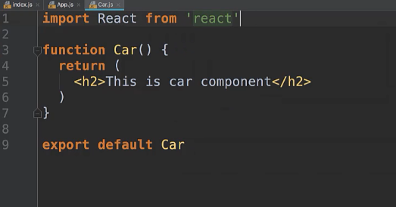
Создание простого компонента

Slide 19
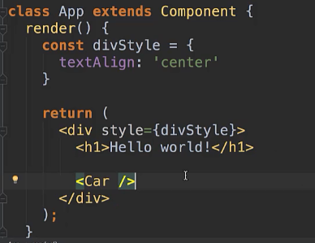
Создание простого компонента

Slide 20
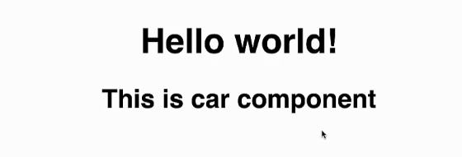
Создание простого компонента

Slide 21
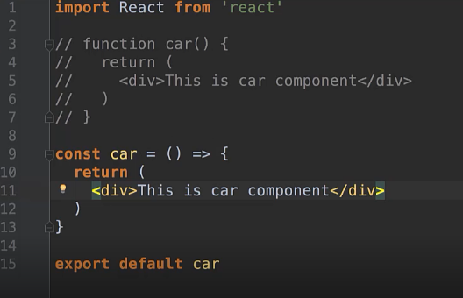
Преобразуем код компонента

Slide 22
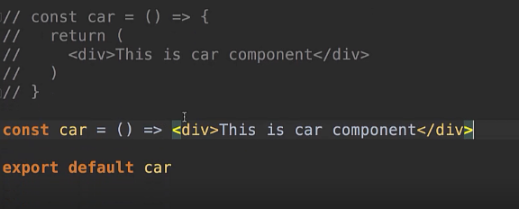
Преобразуем еще короче компонент

Slide 23
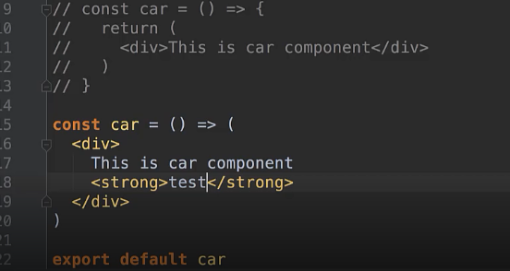
Если надо записать несколько строк пользуемся ()

Slide 24
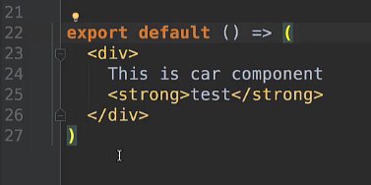
Либо сократить к такому виду

Slide 25
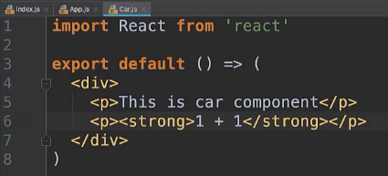
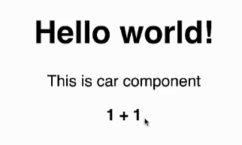
Вывод динамических данных

Slide 26
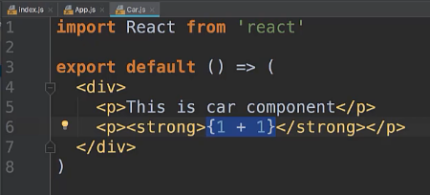
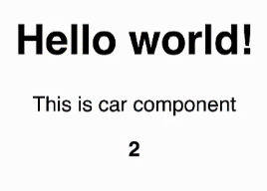
Вывод динамических данных

Slide 27
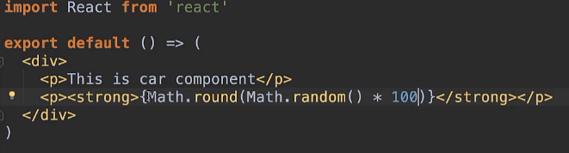
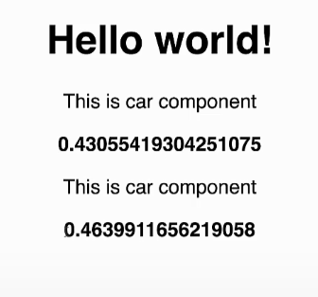
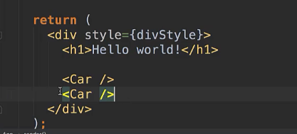
Вывод динамических данных

Slide 28
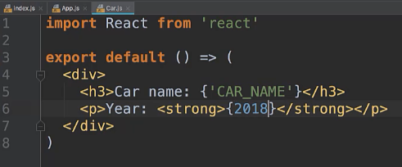
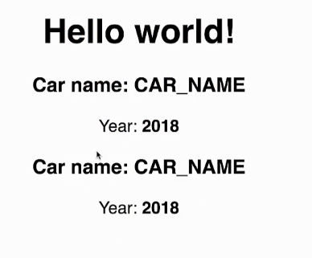
Передача параметров
Изменим Car.js

Slide 29
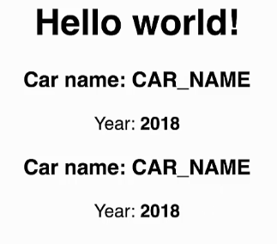
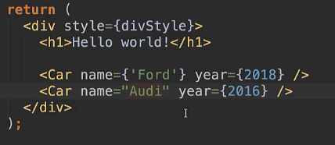
Передача параметров
Изменим App.js

Slide 30
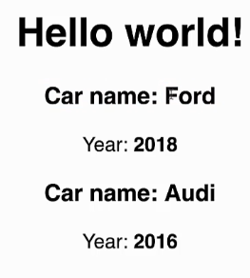
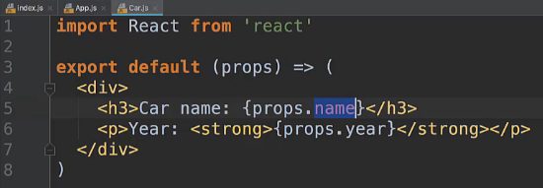
Передача параметров
Изменим Car.js

Slide 31
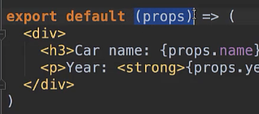
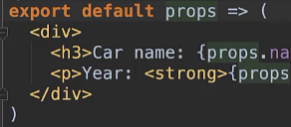
Передача параметров

Slide 32
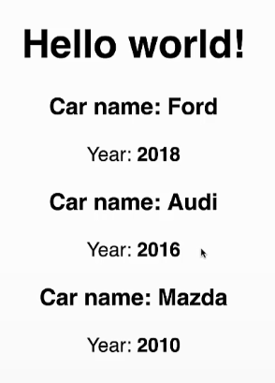
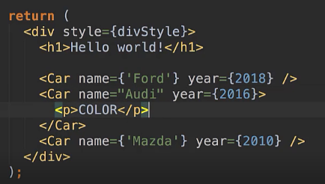
Передача контента
Изменим App.js

Slide 33
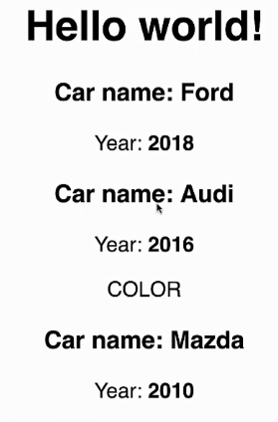
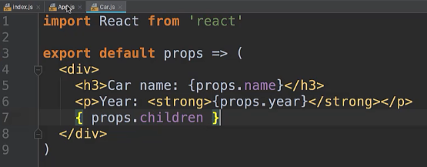
Передача контента
Изменим Car.js

Slide 34
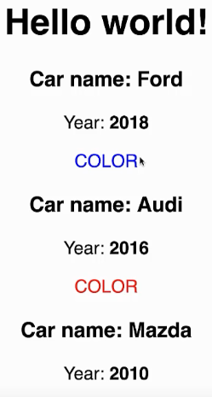
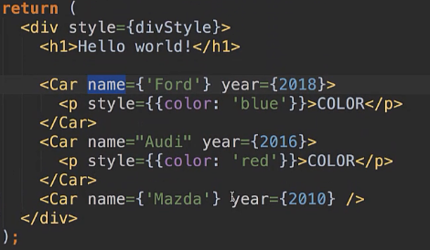
Передача контента
Изменим App.js

Slide 35
Спасибо!
Есть вопросы?
Вы можете связаться со мной
mail: valeriy.gorbachevskiy@gmail.com
Telegram/Viber: +380954382408
Skype: valerij.gorbachevskij

